Slide 1
Bidrag till Kulturföreningar & Samlingslokal- hållande föreningar

Slide 2
Anläggningsbidrag för samlingslokalhållande föreningar
Vem kan söka? Bidraget kan sökas av bidragsberättigade samlingslokalhållande föreningar
Villkor för stödet: att anläggningen har ett kulturellt värde i kommunen, har en verksamhet som når en bred målgrupp
Bidraget söks för att driva, underhålla och utveckla ägd eller arrenderad anläggning
Bidraget är uppdelat i två delar, driftsbidrag för löpande kostnader och investeringsbidrag utveckling av föreningslokalerna. Bidraget täcker 2/3 av ansökt och godkänd investering.
Ansökningsperiod: 15 augusti – 15 september

Slide 3
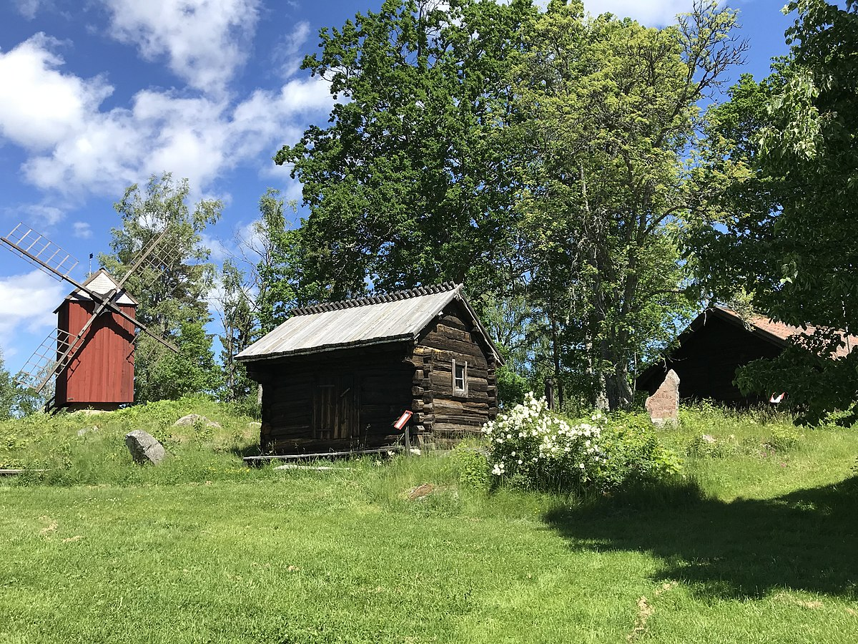
Anläggningsbidrag till kulturföreningar
Vem kan söka? Bidraget kan sökas av bidragsberättigade kulturföreningar
Villkor för stödet: att anläggningen har ett kulturellt värde i kommunen, har en verksamhet som når en bred målgrupp
Bidraget söks för att driva, underhålla och bevara ägd eller arrenderad anläggning
Bidraget är uppdelat i två delar, driftsbidrag för löpande kostnader och investeringsbidrag utveckling av föreningslokalerna. Bidraget täcker 2/3 av ansökt och godkänd investering
Ansökningsperiod: 15 augusti – 15 september

Slide 4
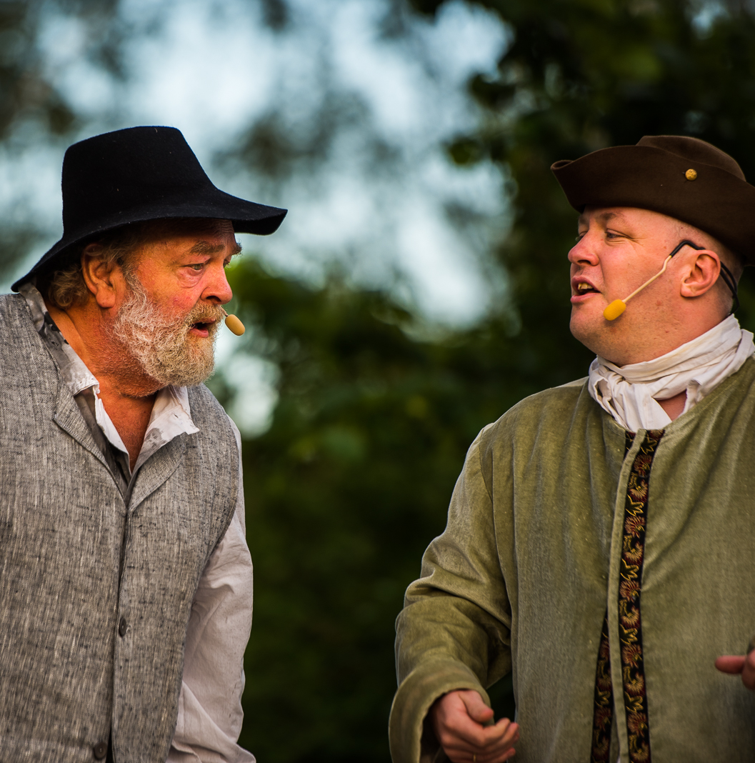
Verksamhetsbidrag till kulturföreningar
Vem kan söka? Bidraget kan sökas av bidragsberättigad kulturförening
Villkor för stödet: regelbunden verksamhet för medlemmar vid minst 10 tillfällen/år
Att ge ett ekonomiskt stöd till verksamheten för att stimulera till ett brett kulturliv
Ansökningsperiod: 1 februari – 1 april

Slide 5
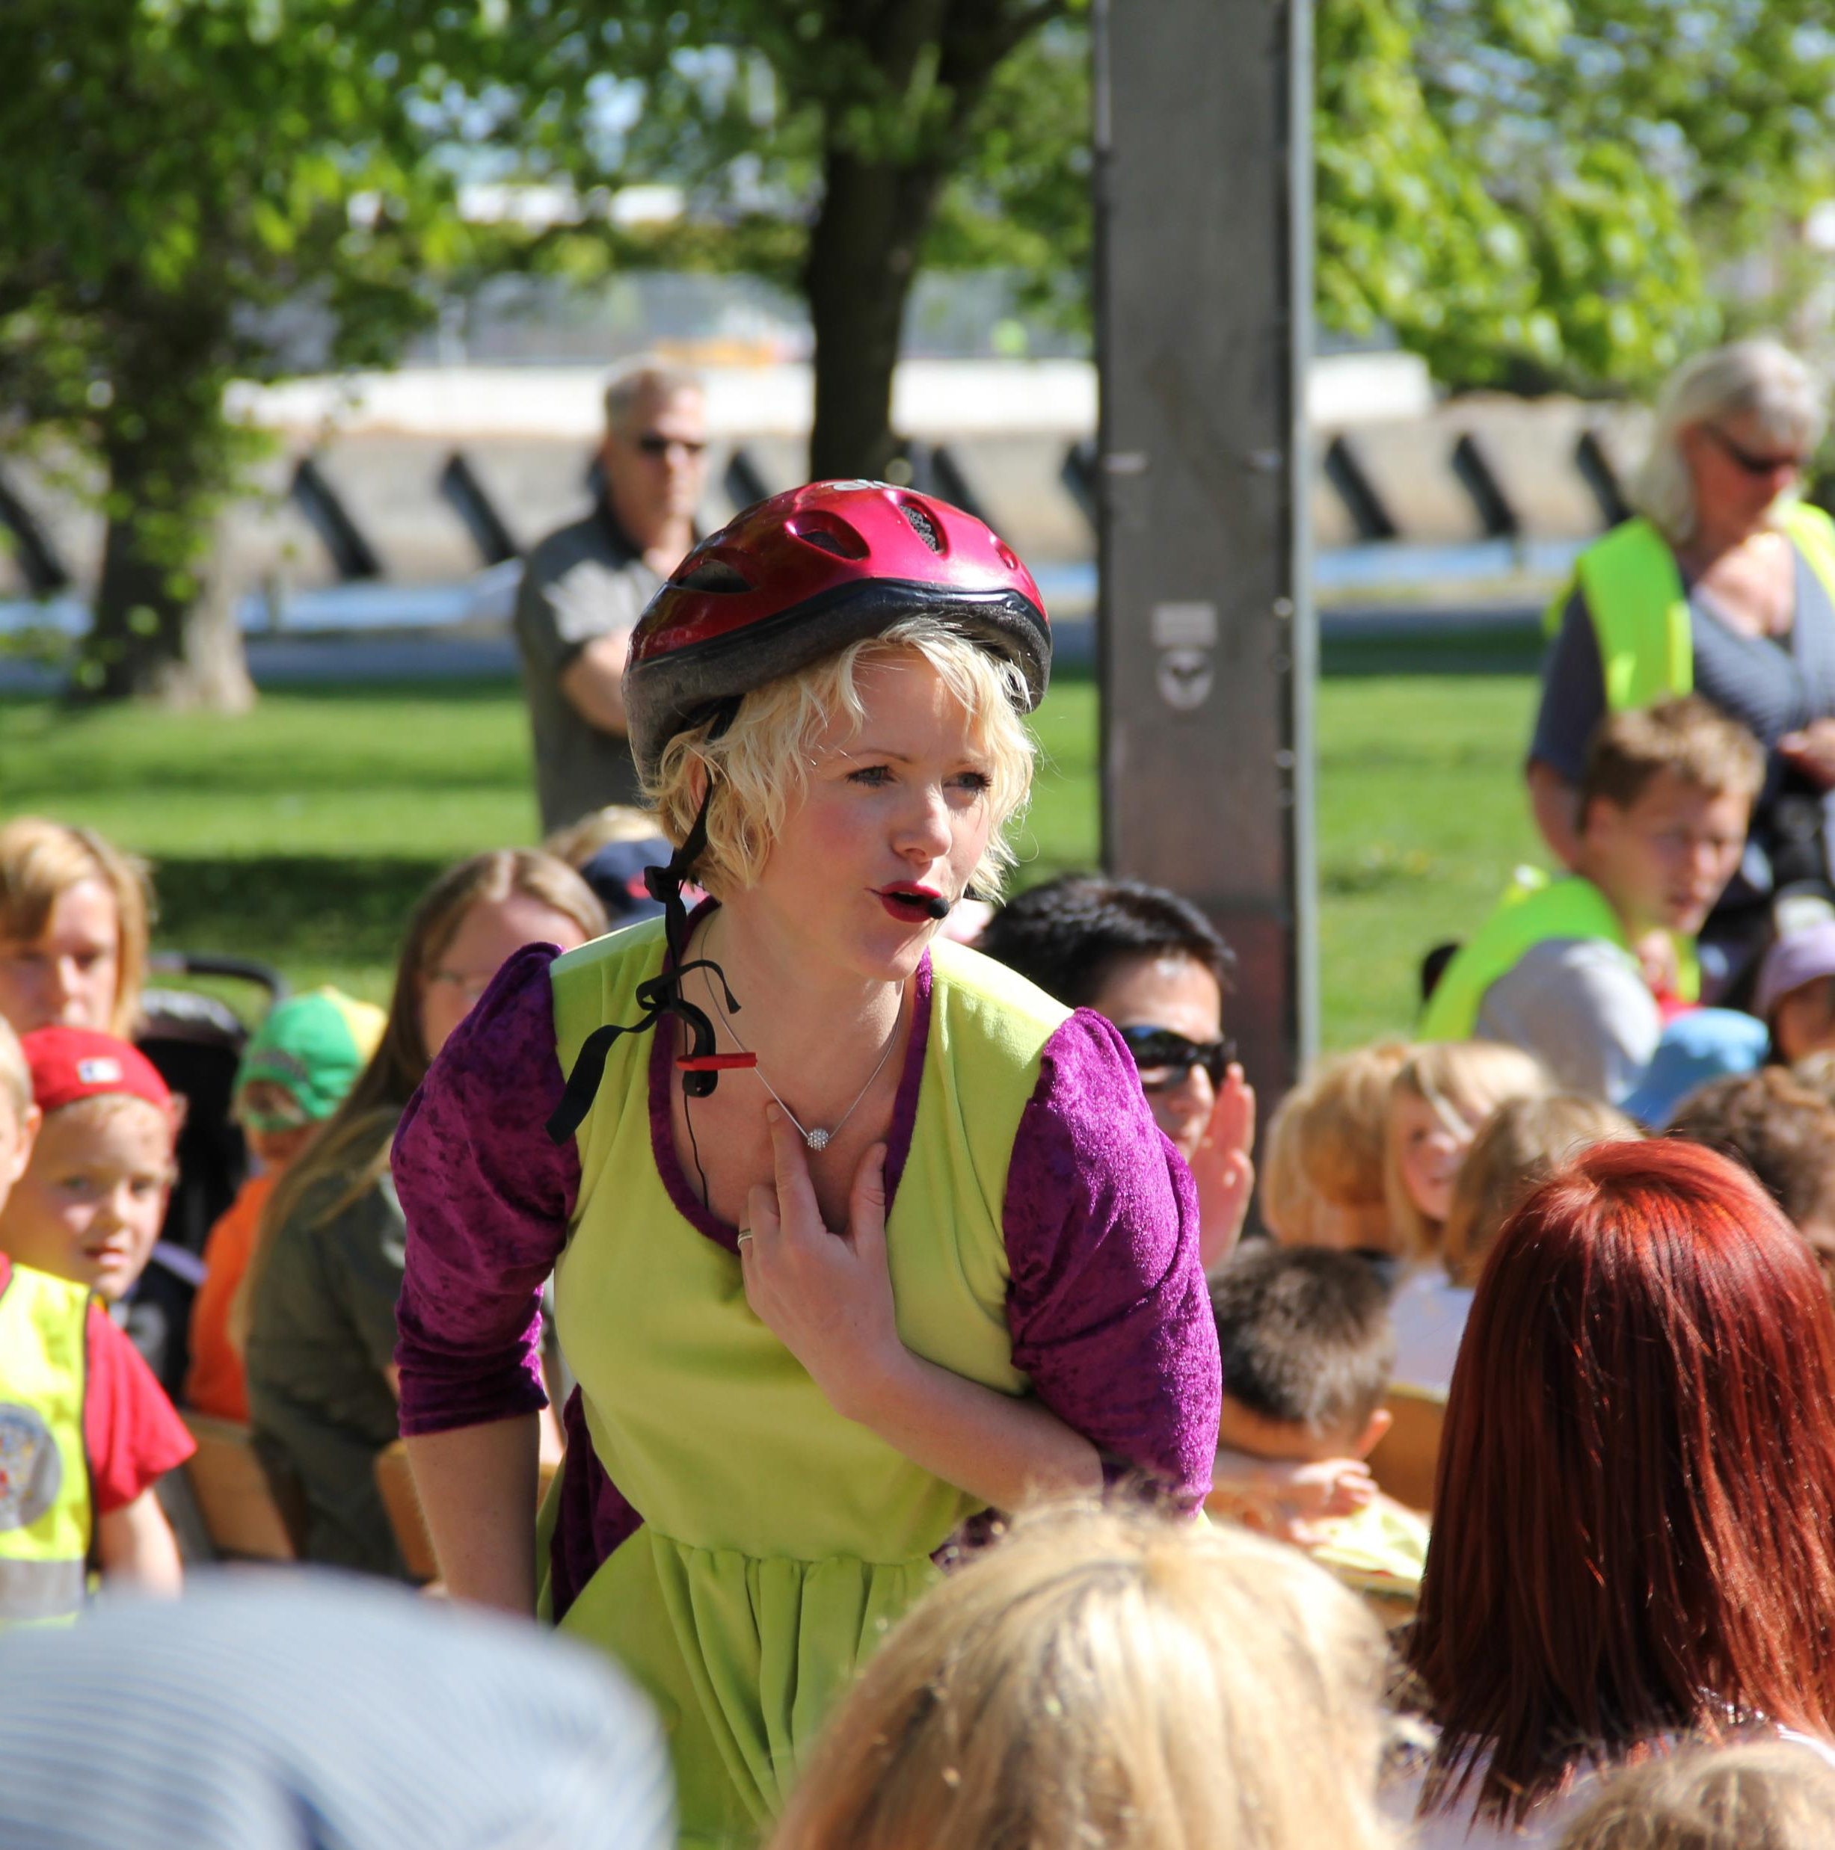
Programbidrag
Vem kan söka? Bidraget kan sökas av en kulturförening eller annan arrangör Man behöver inte vara registrerad som ideell kulturförening
Villkor för stödet: program inom konstarterna, scenkonst, bildkonst, film/foto, litteratur eller kulturarv Håller god kvalitet. Är offentligt för allmänheten.
Ansökningsperiod: Bidraget kan sökas fyra gånger per år. Var ute i god tid med din ansökan.

